Slide 1

Analyse du Trafic Réseau avec Python
Présentation d'une application d'analyse de paquets réseau.

Slide 2
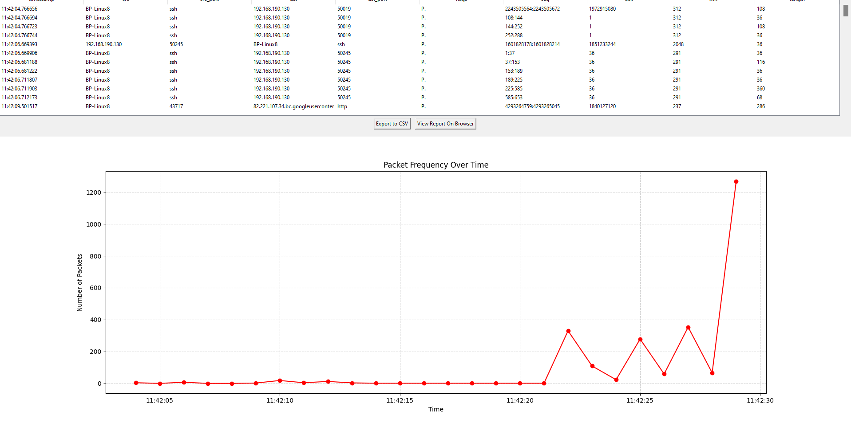
Introduction
Ce programme en Python permet d'analyser les captures de paquets réseau à partir de fichiers texte.
Affiche les adresses IP source et destination, les ports, les flags TCP et génère des schémas comme de fréquence des paquets.

Slide 3

Étapes du processus
1. Chargement du fichier texte de capture.
2. Analyse et extraction des données des paquets.
3. Visualisation des données sous forme de graphiques (fréquence des paquets, distribution IP, flags TCP).
4. Génération de rapports en Markdown et HTML.
5. Exportation des données sous forme de fichiers CSV.

Slide 4
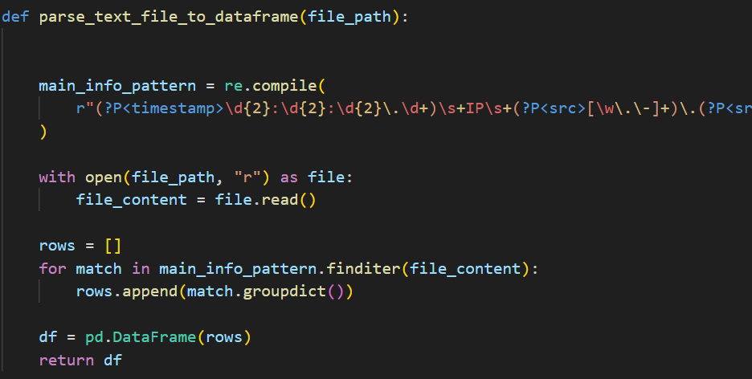
Extraction et organisation des données
La fonction `parse_text_file_to_dataframe` permet d'extraire les informations des paquets depuis un fichier texte et de les organiser dans un DataFrame.
Comprend l'horodatage, les adresses IP source et destination, les ports et les flags TCP.

Slide 5
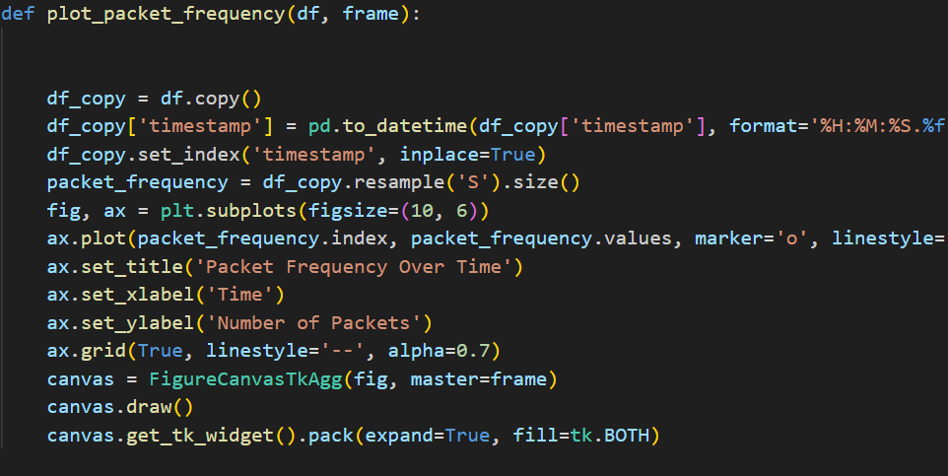
Fréquence des Paquets
La fonction `plot_packet_frequency` génère un graphique de la fréquence des paquets au fil du temps.
Elle analyse la fréquence des paquets en les regroupant par seconde, permettant de visualiser les pics d'activité réseau.
mesure la fréquence des paquets réseau par seconde. Une augmentation soudaine peut indiquer une attaque par déni de service (DDoS) ou une activité inhabituelle.

Slide 6
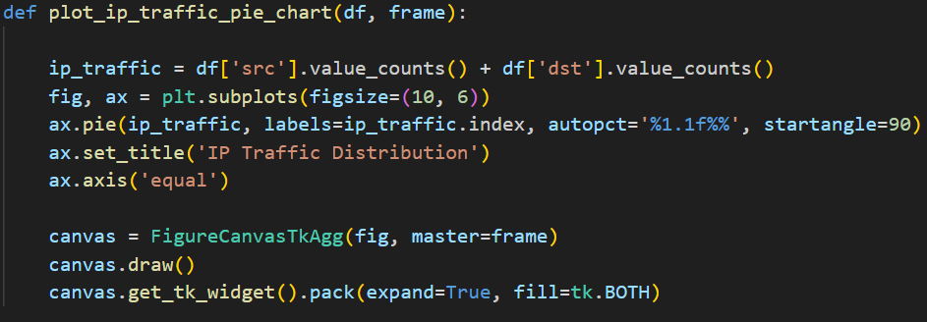
Distribution du Trafic IP
La fonction `plot_ip_traffic_pie_chart` génère un graphique circulaire représentant la distribution du trafic réseau selon les adresses IP.
Elle combine les IP source et destination pour visualiser la part de chaque IP dans le trafic total.
visualise les adresses IP les plus actives. Un trafic anormalement concentré sur une seule adresse IP peut signaler un comportement suspect, comme un balayage réseau ou une tentative d'intrusion.

Slide 7
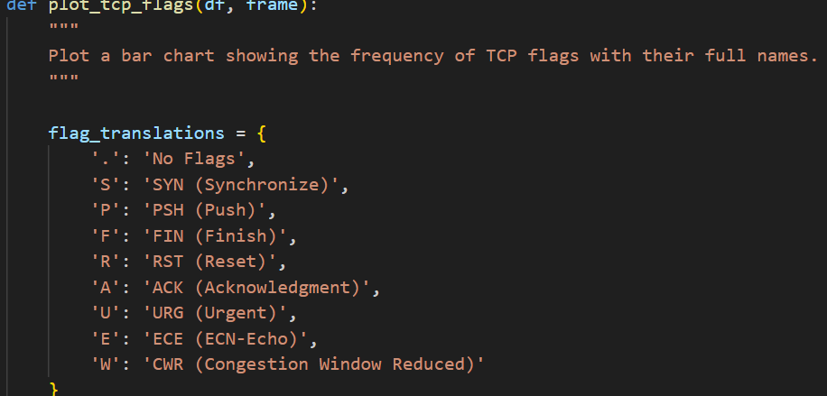
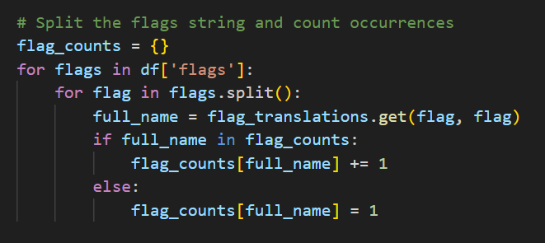
Distribution des Flags TCP
La fonction `plot_tcp_flags` génère un graphique en barres montrant la fréquence des différents flags TCP.
Les flags incluent SYN, ACK, FIN, RST, et d'autres, permettant d'analyser le type de trafic TCP dans les captures.

Slide 8
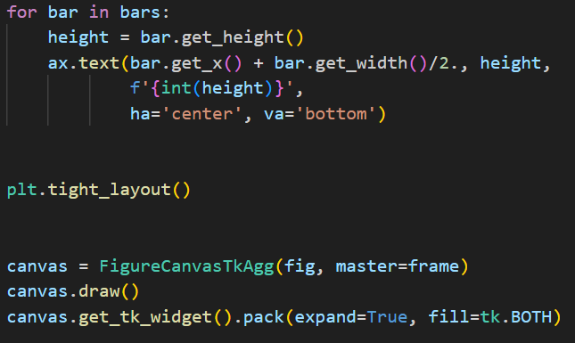
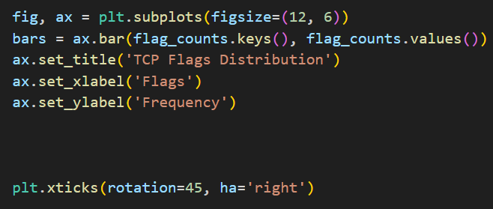
Distribution des Flags TCP
La fonction `plot_tcp_flags` génère un graphique en barres montrant la fréquence des différents flags TCP.
Les flags incluent SYN, ACK, FIN, RST, et d'autres, permettant d'analyser le type de trafic TCP dans les captures.
Si presence de SYN, ACK pourrait indiquer une attaque SYN flood

Slide 9
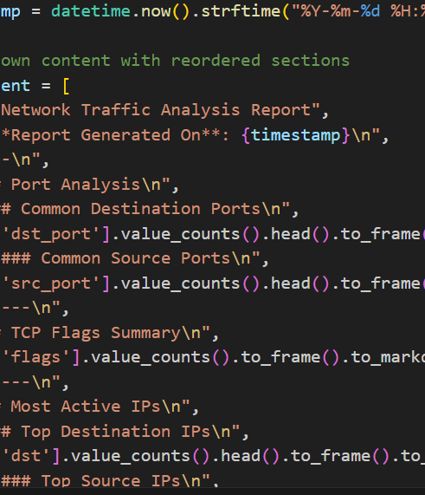
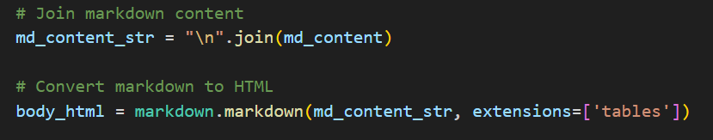
Rapport Markdown et HTML
La fonction `generate_markdown_and_html_report` génère un rapport complet en Markdown.
Ce rapport est ensuite converti en HTML pour une visualisation web, avec des tableaux bien structurés contenant des informations sur les ports, les flags TCP et les IPs.

Slide 10
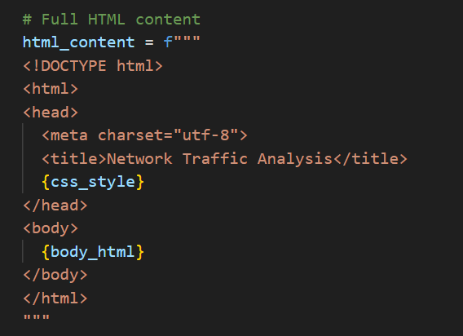
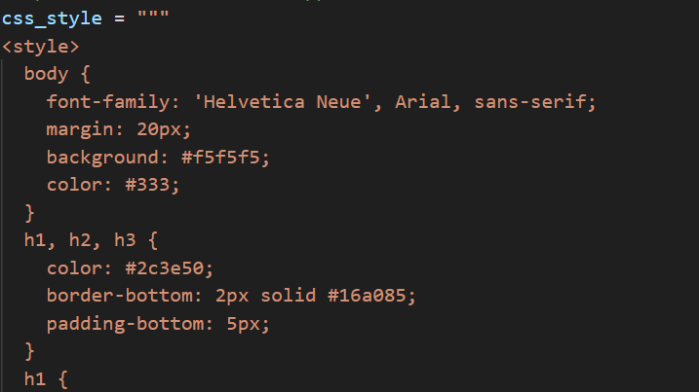
Rapport en Markdown et HTML
Création css
Création du html

Slide 11
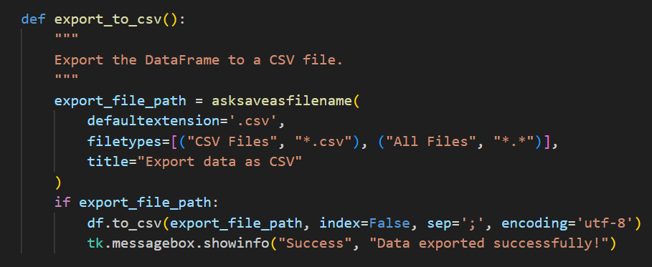
Exportation des Données en CSV
La fonction `export_to_csv` permet d'exporter les données de la capture sous forme de fichier CSV.
Cela permet de sauvegarder les résultats pour une analyse supplémentaire ou pour un usage ultérieur.

Slide 12
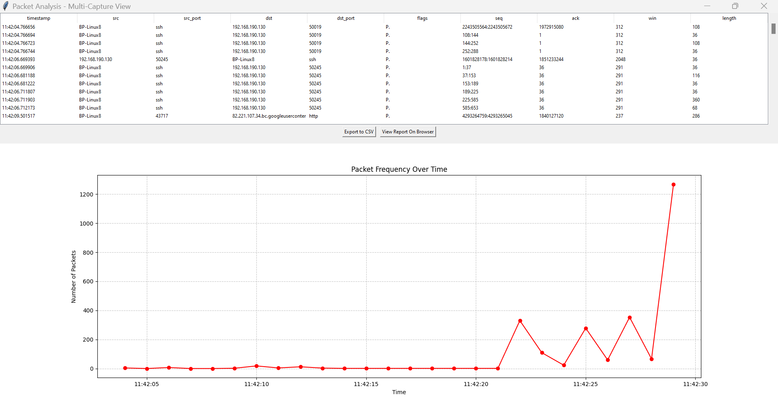
Interface Utilisateur
L'application utilise Tkinter pour fournir une interface graphique permettant de visualiser les paquets analysés et les graphiques générés.
Elle permet aussi d'interagir avec l'utilisateur via des boutons pour afficher les graphiques, exporter les données et générer des rapports.

Slide 13
Structure de l'Interface
L'interface présente plusieurs sections :
1. Visualisation des paquets dans un tableau.
2. Affichage dynamique de graphiques dans la partie inférieure.
3. Des boutons pour l'exportation et la génération de rapports.

Slide 14
Processus Global de Génération de Rapports
1. Extraction des données depuis un fichier texte.
2. Traitement et analyse des paquets.
3. Visualisation des données avec des graphiques.
4. Génération d'un rapport HTML ou PDF.

Slide 15
Conclusion
Ce programme permet d'analyser le trafic réseau de manière simple et efficace.
Grâce à une interface graphique, des graphiques détaillés et des rapports automatisés, il offre une analyse complète du réseau.

